Slide 1
Web Developer of overtime request website
For Run I.T Solution Company By Computer Science Siam University

Slide 2
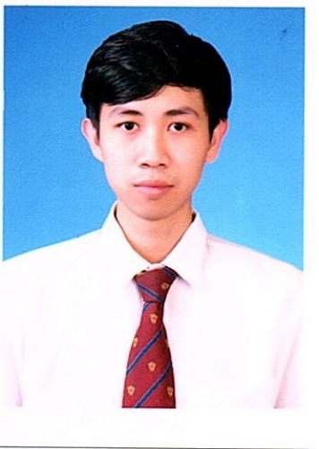
Credits
ID : 5804800075
Name : Chayanon Keadkamchonsakul
Faculty : Science
Major : Computer Science
Position : Web Developer

Slide 3
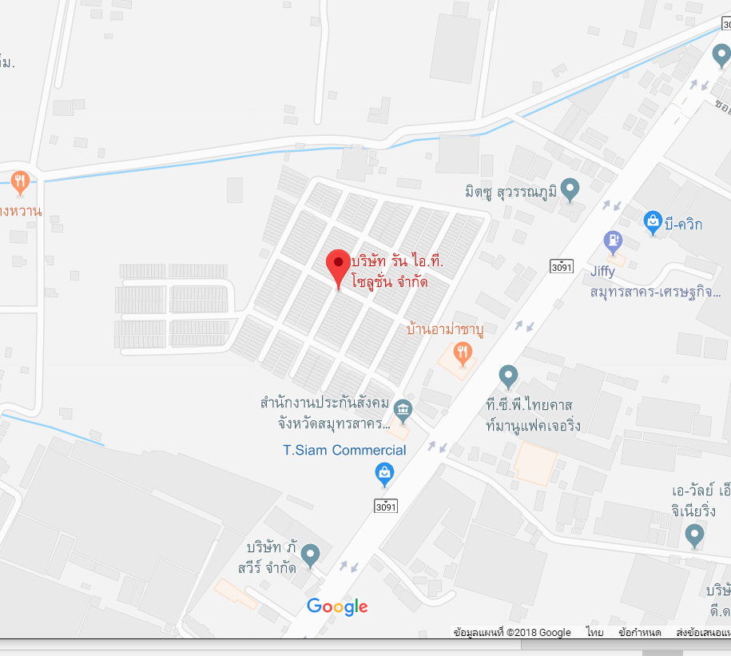
About Company
ชื่อ : บริษัท รัน ไอ.ที. โซลูชั่น จำกัด
ที่อยู่ : 107/250 ต.ท่าไม้ อ.กระทุ่มแบน จ.สมุทรสาคร 74110
อีเมล : support@runitsolution.com
โทรศัพท์ : 034-134119
โทรสาร : 034-134119

Slide 4


Problem
No knowledge of this.

Slide 5





Scope of Project

Slide 6



Step to work

Slide 7
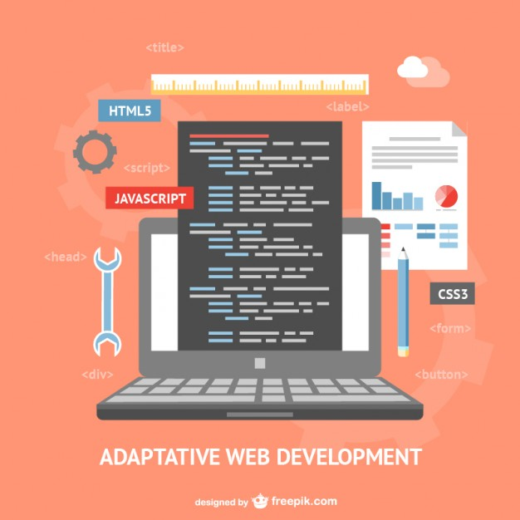


Step to work

Slide 8

Flat Design and Responsive

Slide 9
Use case diagram
Show Overtime Request
Add Overtime Request
Approve Overtime Request
Supervisor
Employee

Slide 10
Entity Relationship Diagram
authUser
overtimeRequest
EMP_ID
ACTIVE
FIRSTNAME
LASTNAME
JOINDATE
ADDRESS
BIRTHDAY
CITY
COUNTRY
ZIPCODE
EMAIL
GENDER
IDCARD
PHOTO
NICKNAME
REPORT_TO
ID
AUTHUSER
APPROVE
FROM
TO
OVERTIMEHOURS
OVERTIMEPAY
OVERTIMEBREAKHOURS

Slide 11

Device for Develop

Slide 12



Software for Develop

Slide 13
รายละเอียดของระบบ
เว็บแอปพลิเคชั่นขอทำงานล่วงเวลาออนไลน์

Slide 14
Conclusion and Suggestions
Conclusion
Suggestions
ใช้งานได้ง่าย สะดวกต่อผู้ใช้งาน และสามารถใช้งานได้หลากหลายอุปกรณ์
สามารถบันทึกข้อมูลถูกต้อง ปลอดภัย ง่ายต่อการเรียกค้นหา
ทำงานอย่างมีประสิทธิภาพรวดเร็ว
ระบบควรมีการแจ้งเตือนเพื่อสะดวกต่อผู้ใช้งาน
ระบบควรมีรายงานเพื่อดูข้อมูลหรือตรวจสอบข้อมูลได้

Slide 15
Conclusion and Suggestions ของการปฎิบัติงานสหกิจศึกษา
Conclusion
Suggestions
1. ได้ความรู้จากการทำงานทั้งในเรื่องของระบบธุรกิจ
และภาษา JavaScript และFramework ต่าง ๆ
2. เรียนรู้ศึกษาหาความรู้เองและต้องสอบถามพนักงาน
ที่ปรึกษาบ้าง จึงได้ความรู้ในการพัฒนาเว็บ
3. รู้จักขวนขวายและกระตือรือร้นอีกทั้งยังฝึกความ
อดทนในการทำงานเพื่อให้งานสำเร็จลุล่วงตาม
เป้าหมาย
1. การปฏิบัติงานต้องศึกษาไปและปฏิบัติไปด้วยทำให้
ระยะเวลาในพัฒนาแอปพลิเคชั่นให้เสร็จสมบูรณ์
ค่อนข้างมีความล่าช้า
2. วางแผนลำดับการทำงานยังไม่ดีนักจึงส่งผลให้งานที่
ได้รับมอบหมายเสร็จไม่ตรงตามเป้าหมายในบางงาน
3. ปัญหาเรื่องการสื่อสารบางครั้งไม่ตรงกับเป้าหมาย
ของงาน

Slide 16
Benefits of Project
สามารถลดประมาณเอกสารให้แก่ผู้ประกอบการ
เพิ่มความรวดเร็วในการทำงาน
ลดจำนวนการใช้แรงงานภายในบริษัท
ทำให้บริษัทมีข้อมูล มีความถูกต้องแม่นยำและมีความน่าเชื่อถือมากขึ้น

Slide 17

Thank you

